Slide 1
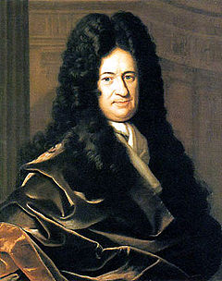
Готфрид Вильгельм Лейбниц
Выполнил Гусев Игорь ИПР 2г21

Slide 2
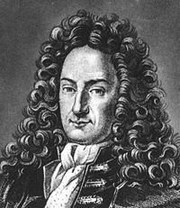
Лейбниц Готфрид Вильгельм. ЛЕЙБНИЦ (Leibniz) Готфрид Вильгельм (1646-1716), немецкий философ, математик, физик, языковед. С 1676 на службе у ганноверских герцогов. Основатель и президент (с 1700) Бранденбургского научного общества (позднее — Берлинская АН). По просьбе Петра I разработал проекты развития образования и государственного управления в России. Реальный мир, по Лейбницу, состоит из бесчисленных психических деятельных субстанций — монад, находящихся между собой в отношении предустановленной гармонии («Монадология», 1714); существующий мир создан богом как «наилучший из всех возможных миров» («Теодицея», 1710). В духе рационализма развил учение о прирожденной способности ума к познанию высших категорий бытия и всеобщих и необходимых истин логики и математики («Новые опыты о человеческом разуме», 1704). Предвосхитил принципы современной математической логики («Об искусстве комбинаторики», 1666). Один из создателей дифференциального и интегрального исчислений.

Slide 3
Важнейшие научные достижения:
1675: Лейбниц создаёт дифференциальное и интегральное исчисление и впоследствии опубликовывает главные результаты своего открытия, опережая Ньютона, который ещё раньше Лейбница пришёл к сходным результатам, но в то время ещё не публиковал их, хотя Лейбницу некоторые из них были известны в приватном порядке.
1684: Лейбниц публикует первую в мире крупную работу по дифференциальному исчислению: «Новый метод максимумов и минимумов», причём имя Ньютона в первой части даже не упоминается, а во второй заслуги Ньютона описаны не вполне ясно. Тогда Ньютон не обратил на это внимания. Его работы по анализу начали издаваться только с 1704 года

Slide 4
1686: Лейбниц даёт подразделение вещественных чисел на алгебраические и трансцендентные; ещё раньше он аналогично классифицировал кривые линии. Впервые в печати вводит символ для интеграла (и указывает, что эта операция обратна дифференцированию).
1692: введено общее понятие огибающей однопараметрического семейства кривых, выведено её уравнение. Теорию огибающих семейства кривых Лейбниц разрабатывал одновременно с X. Гюйгенсом в 1692—1694годах.
1693: Лейбниц рассматривает вопрос о разрешимости линейных систем; его результат фактически вводит понятие определителя. Но это открытие не вызвало тогда интереса, и линейная алгебра возникла только спустя полвека.

Slide 5
1695: Лейбниц вводит показательную функцию в самом общем виде: . Позже, в 1697 году, Иоганн Бернулли изучал исчисление показательной функции.
1702: совместно с Иоганном Бернулли Лейбниц открыл приём разложения рациональных дробей на сумму простейших. Это решает многие вопросы интегрирования рациональных дробей.

Slide 6
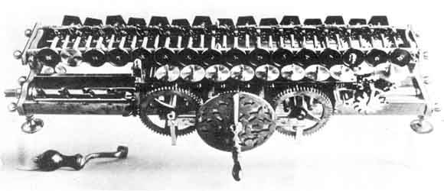
Подход Лейбница к математическому анализу.
В подходе Лейбница к математическому анализу были некоторые особенности. Лейбниц мыслил высший анализ не кинематически, как Ньютон, а алгебраически. В первых работах он, похоже, понимал бесконечно малыекак актуальные объекты, сравнимые между собой, только если они одного порядка. Возможно, он надеялся установить их связь со своей концепцией монад. В конце жизни он высказывался скорее в пользу потенциально бесконечно малых, то есть переменных величин, хотя и не пояснял, что он под этим подразумевает. В общефилософском плане он рассматривал бесконечно малые как опору непрерывности в природе. Попытки Лейбница дать строгое обоснование анализа не увенчались успехом, он колебался между различными трактовками бесконечно малых, пытался иногда прибегнуть к неуточнённым идеям предела и непрерывности. Взгляды Лейбница на природу бесконечно малых и на обоснование операций над ними вызвали критику ещё при его жизни, а удовлетворяющее современным научным требованиям обоснование анализа могло быть дано только в XIX веке

